Slide 1
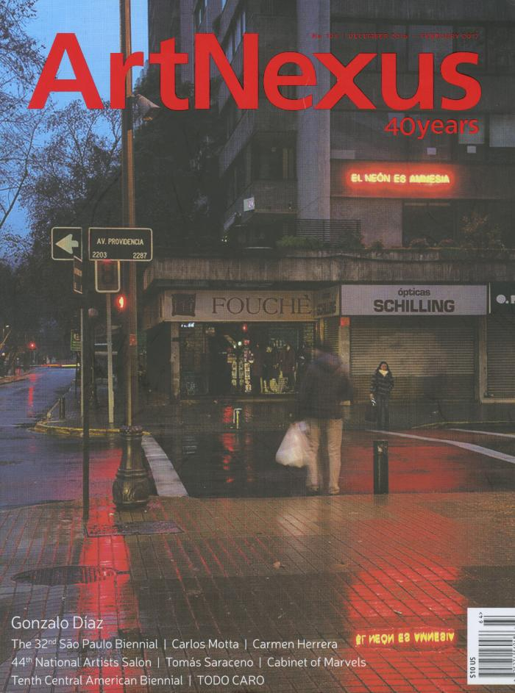
Revista Art Nexus Nº 103 (GD-D-00291)

